Slide 1

Día, Fecha: | Viernes, XX-XX-XXXX
Hora de inicio: | 19:00
Inteligencia Artificial 1 [A]
Robin Omar Buezo Díaz

Slide 2


INTELIGENCIA ARTIFICIAL 1
Clase 6
Realidad Aumentada
Escuela de Ingenieria de Ciencias Y Sistemas
Facultad de Ingenieria
Universidad de San Carlos de Guatemala
Elaborado por: Robin Omar Buezo Díaz

Slide 3


Agenda
Recursos
Recordatorios
Temas
Plataformas de Desarrollo de Realidad Aumentada
Actividad
UEDI
Elaborado por: Robin Omar Buezo Díaz

Slide 4

COMPETENCIA(S) Que desarrollaremos
Evalúa plataformas de realidad aumentada usando criterios de compatibilidad, usabilidad y eficiencia bajo escenarios de prueba en dispositivos móviles y navegadores web

Slide 5

Plataformas de Realidad Aumentada
La realidad aumentada (RA) es una tecnología que permite superponer elementos digitales (como imágenes, videos o sonidos) en el mundo real, utilizando dispositivos como smartphones, tablets, gafas o cascos especializados. Existen varias plataformas que nos permiten el desarrollo de RA y a través de las cuales, los usuarios pueden interactuar con un entorno físico mientras reciben información digital adicional, creando una experiencia combinada y enriquecida.
Elaborado por: Robin Omar Buezo Díaz

Slide 6
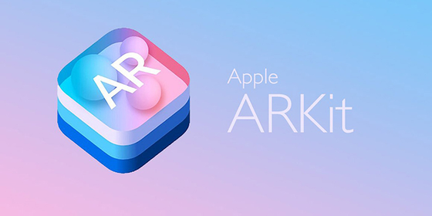
ARKit
ARKit es el kit de desarrollo de Apple para crear aplicaciones de RA. Utiliza el hardware de los dispositivos Apple, como la cámara y los sensores, para detectar el entorno y colocar objetos virtuales en él. Ofrece características avanzadas como la detección de superficies, seguimiento de movimiento y oclusión (es decir, la capacidad de ocultar objetos virtuales detrás de elementos reales).
Elaborado por: Robin Omar Buezo Díaz

Slide 7

ARCore
ARCore es el equivalente de ARKit para dispositivos Android. Permite a los desarrolladores integrar características de realidad aumentada en sus aplicaciones Android, como el rastreo de movimiento, la estimación de luz ambiental y la detección de planos horizontales y verticales.
Elaborado por: Robin Omar Buezo Díaz

Slide 8

Vuforia
Vuforia es una de las plataformas más populares para el desarrollo de RA. Permite a los desarrolladores crear experiencias interactivas mediante el reconocimiento de imágenes y objetos. Es compatible con Unity, lo que facilita la integración de experiencias de RA en videojuegos y aplicaciones.
Elaborado por: Robin Omar Buezo Díaz

Slide 9

Microsoft HoloLens
HoloLens es un dispositivo de realidad mixta de Microsoft que combina RA y realidad virtual. A través de gafas especiales, los usuarios pueden interactuar con objetos virtuales en su entorno físico. Esta plataforma está orientada principalmente a empresas y aplicaciones industriales, ofreciendo soluciones para la visualización de datos, el diseño y la colaboración remota.
Elaborado por: Robin Omar Buezo Díaz

Slide 10

Spark AR
Spark AR es una plataforma de Facebook que permite crear filtros y efectos de RA para Instagram y Facebook. A través de herramientas de diseño fáciles de usar, los usuarios pueden desarrollar efectos personalizados que interactúan con la cámara del dispositivo. Esta plataforma es muy popular para creadores de contenido y marcas que desean integrar efectos visuales en las redes sociales.
Elaborado por: Robin Omar Buezo Díaz

Slide 11
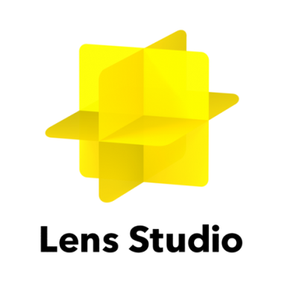
Lens Studio
Lens Studio es la herramienta de creación de efectos de RA para Snapchat. Los desarrolladores pueden crear "lentes" (filtros) que interactúan con el rostro o el entorno del usuario. Es una plataforma popular para contenido divertido y creativo, permitiendo a los usuarios agregar efectos a sus fotos y videos.
Elaborado por: Robin Omar Buezo Díaz

Slide 12

Zappar
Zappar es una plataforma que permite crear experiencias de RA tanto para marketing como para entretenimiento. Ofrece herramientas para crear contenido interactivo a través de códigos QR y marcas visuales, lo que permite a los usuarios escanear objetos o imágenes para revelar experiencias digitales.
Elaborado por: Robin Omar Buezo Díaz

Slide 13

Blippar
Blippar es una plataforma de RA que permite crear experiencias interactivas al escanear productos, imágenes o anuncios. Está orientada a la publicidad y el marketing, y permite a las marcas ofrecer experiencias inmersivas a los consumidores.
Elaborado por: Robin Omar Buezo Díaz

Slide 14
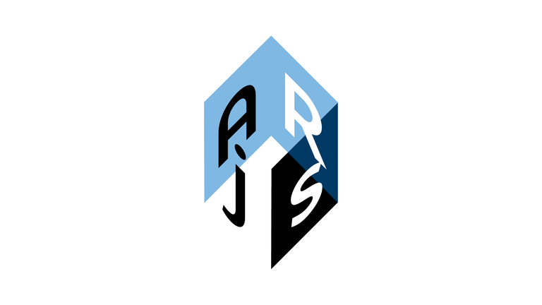
AR.js
AR.js es una biblioteca de JavaScript de código abierto que permite integrar experiencias de realidad aumentada (RA) en páginas web utilizando WebGL y WebRTC. Está diseñada para ser eficiente, rápida y fácil de usar, permitiendo a los desarrolladores crear aplicaciones de RA que se ejecuten directamente en el navegador, sin necesidad de aplicaciones nativas.
Elaborado por: Robin Omar Buezo Díaz

Slide 15

MindAR
MindAR es una plataforma basada en JavaScript que facilita la creación de experiencias de realidad aumentada en la web sin necesidad de una aplicación nativa. Utiliza una arquitectura sencilla y eficiente para hacer que la implementación de la realidad aumentada sea accesible a los desarrolladores web, incluso aquellos sin mucha experiencia en RA. Su objetivo es hacer que las experiencias de RA sean más fáciles de crear y distribuir en la web.
Elaborado por: Robin Omar Buezo Díaz

Slide 16
Conceptos Clave Aprendidos
Realidad Aumentada (RA): Tecnología que superpone elementos digitales sobre el entorno físico en tiempo real mediante dispositivos como smartphones, tablets, gafas o navegadores web.
Plataformas de desarrollo AR: Existen múltiples plataformas especializadas en el desarrollo de experiencias RA, adaptadas a distintos sistemas operativos, públicos y objetivos.
Funcionalidad compartida: Las plataformas permiten rastreo espacial, interacción con el usuario, proyección de contenido digital y fusión entre lo virtual y lo real.
Accesibilidad y distribución: Plataformas web como AR.js y MindAR democratizan el acceso a la RA, permitiendo su uso desde cualquier navegador moderno sin necesidad de instalar apps.

Slide 17
Valores y Actitudes
Curiosidad tecnológica y actualización constante: Comprensión y exploración crítica de nuevas herramientas y plataformas de RA. Evaluar sus capacidades, limitaciones y áreas de aplicación.
Adaptabilidad e innovación: Capacidad para seleccionar la plataforma adecuada según el proyecto, el dispositivo y el público objetivo. Buscar soluciones creativas para problemas reales mediante la RA.
Ética y responsabilidad digital: Considerar el impacto del uso de plataformas RA en la privacidad de los usuarios, el uso de datos personales y la manipulación visual. Garantizar una implementación segura y respetuosa.
Colaboración interdisciplinaria: Reconocer que el desarrollo de experiencias RA involucra no solo programadores, sino también diseñadores, artistas, expertos en UX y otros profesionales. Fomentar el trabajo en equipo y la comunicación efectiva.
Pensamiento lógico y crítico: Evaluar qué plataforma es más adecuada para cada caso. Comprender los fundamentos técnicos detrás de la RA para diseñar experiencias coherentes, funcionales y significativas.
Creatividad con propósito: Uso de las plataformas RA no solo para entretenimiento, sino para generar valor en áreas como la educación, la salud, la cultura, el turismo y la inclusión.

Slide 18
Referencias
Russell, S., & Norvig, P. (2016). Artificial Intelligence: A Modern Approach (3rd ed.). Pearson.

Slide 19

¡GRACIAS POR su ATENCIÓN!
DUDAS
Recuerda que tenemos nuestro foro semanal donde puedes consultar cualquier duda que te surja en la semana

